Slide 1
DCT变速器轴齿制造关键技术
单 位：一汽技术中心 制造技术研究部
时 间：2017年9月

Slide 2
目 录
1
DCT轴齿制造技术概述
2
齿轮制造仿真技术应用
3
轴齿全流程质量控制技术
4
典型零件关键制造技术

Slide 3
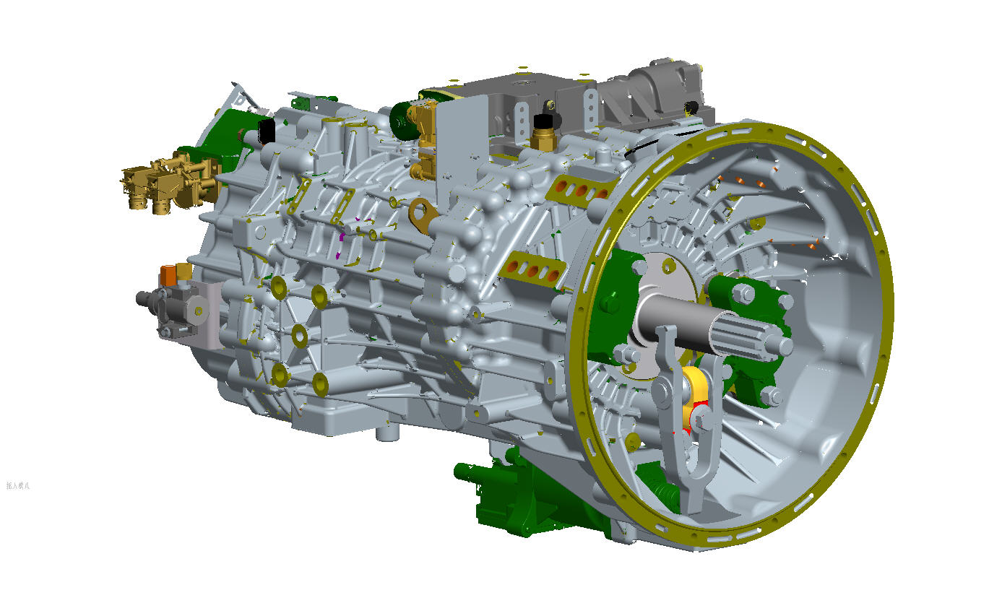
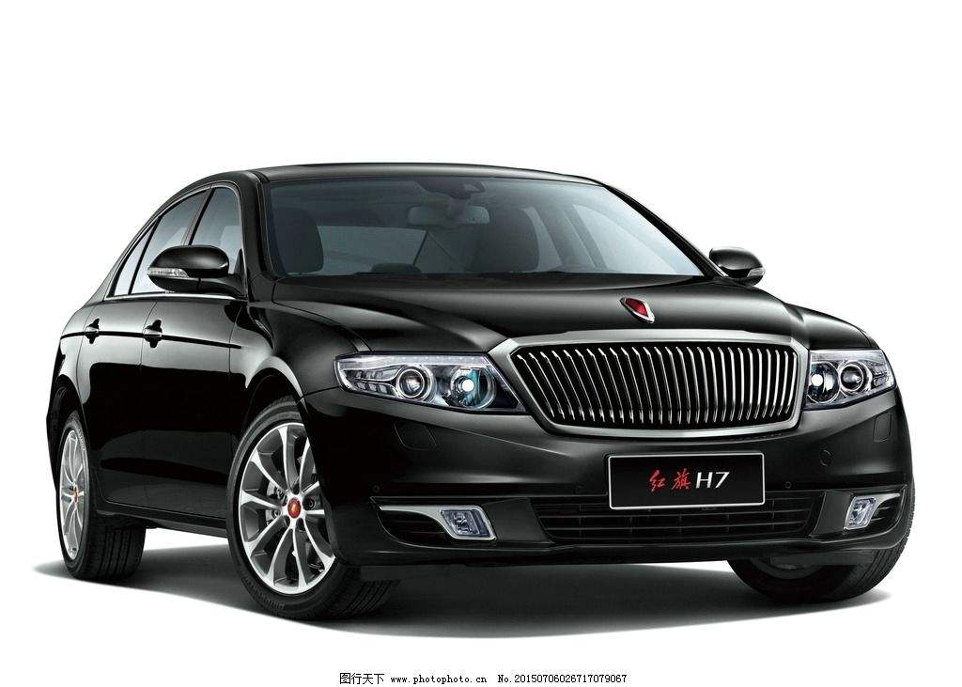
1 DCT轴齿制造技术概述
1.1 汽车变速器对整车性能影响
可靠性
变速器可靠性
动力性
速比范围
经济性
传动效率
舒适性
NVH性能
轻量化
变速器重量

Slide 4
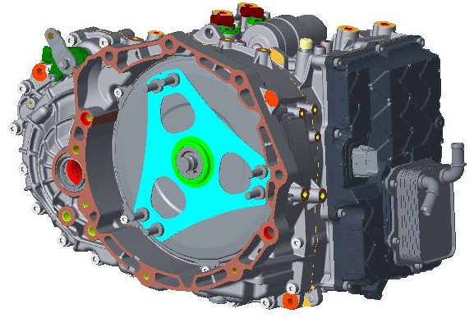
1 DCT轴齿制造技术概述
1.2 DCT变速器轴齿制造技术
DCT产品特性
DCT轴齿设计特性
轴齿关键制造技术
1.全齿面精度控制设计
1.齿轮制造仿真技术
1. 继承性
机械式自动变速器
多种齿面修形fko Ca Cb
齿形加工仿真
2. 动力性
双离合动力不中断
齿轮工艺仿真
三截面精度控制设计
2.全齿面精度控制技术
TIF近基圆高重合度设计
多档位速比范围宽
2.轴齿装配部位精度设计
3.近基圆渐开线达成技术
4.全流程质量控制技术
3. 经济性
共用输入齿轮
结构紧凑重量轻
轴颈尺寸形位精度
齿坯精车
内孔、同步锥面精度
传动效率高
齿轮制齿工序
轴花键结合齿花键精度
热处理、校直
3.典型轴齿零件结构设计
热后精加工
齿轮啮合啸叫敲击
5.从动齿轮铆接磨齿技术
4. NVH
空心输入轴
换挡噪声
热变形补偿、控制
常啮合从动齿轮
压装、铆接、磨齿
产品设计、制造技术两者相互依存，协同发展促进零部件、总成、整车产品优越性能达成。

Slide 5
目 录
1
DCT轴齿制造技术概述
2
齿轮制造仿真技术应用
3
轴齿全流程质量控制技术
4
典型零件关键制造技术

Slide 6
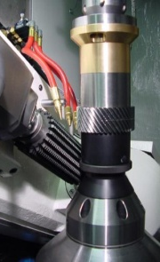
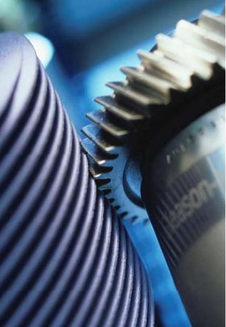
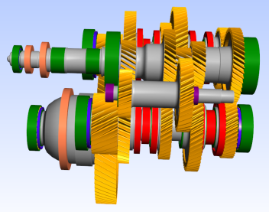
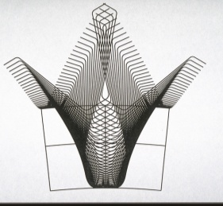
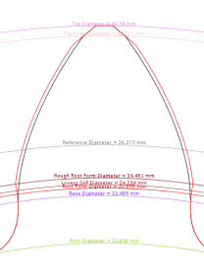
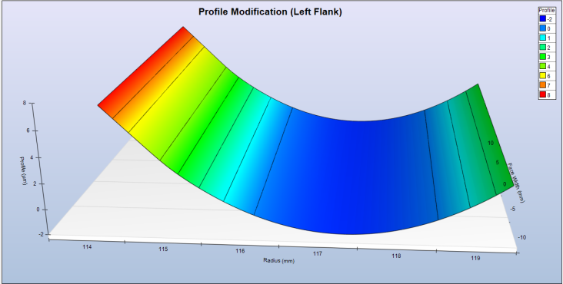
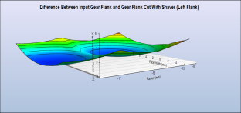
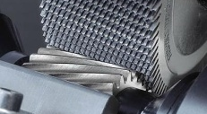
2 齿轮制造仿真技术应用
2.1 齿轮制造仿真流程
产品流程
KO
AD
PS
PA
DR
QP
PP
SOP
齿轮仿真
齿轮仿真
产品战略
产品策划
产品定义
设计与验证
生产准备
输出内容
1、齿面扭曲预测
2、齿轮各项精度误差及精度等级
仿真流程
滚齿、蜗杆
磨齿工艺模拟
模型建立
齿形仿真
输入内容：
1. 齿轮设计参数
2. 功率流信息
3. 系统变形情况
4. 微观修形参数
5. 刀具参数
输出内容
1. 齿形TIF、SAP、EAP等特征点
2. 根切、干涉检查
3. 齿轮强度校核
输出内容
1、剃刀修磨表
2、剃齿特征点
3、齿面中凹预测
剃齿动力学仿真
通过齿轮制造工艺计算分析，在保证产品性能的前提下，同时轴齿具备良好的制造工艺性；能用比较经济、合理的工艺方法将其制造出来,并减少因结构工艺性问题导致的设计更改。

Slide 7
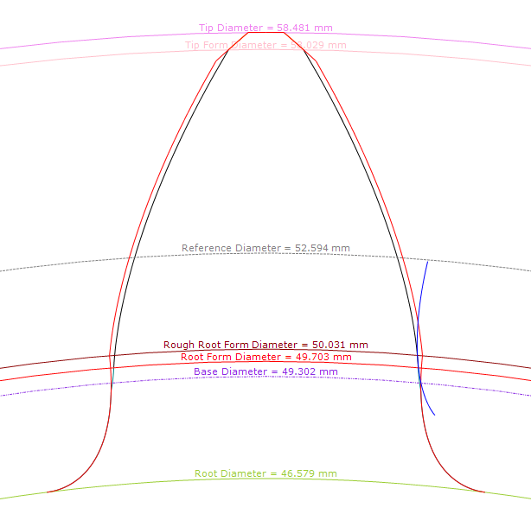
2 齿轮制造仿真技术应用
2.2 齿轮制造-- 齿形加工仿真
齿形TIF点，SAP点，EAP点校核，与设计偏差≤0.005mm；
齿根陈切保证Residual Fillet Undercut，不小于精加工余量；
齿根圆角半径保证Root Fillet Radius：
齿根圆直径Root Diameter (mm)：与设计图纸要求一致；
刀具与零件干涉检查;
啮合齿轮干涉检查；
TIF点，SAP点，EAP点处精加工余量min >0.03mm
刀具可制造性评价；
滚磨零件齿根过渡保证;
齿轮强度校核，满足设计标准；
DA
EAP
DF
TIF
疲劳强度计算结果(100%功率)
强度计算标 | 计算齿轮 | 弯曲强度安全系数 | 接触强度安全系数 | 静态安全系数
ISO 6336:2006 |  |  |  | 弯曲 | 接触
设计齿轮 | 2nd drive | 1.6993 | 1.2599 | 4.2483 | 1.6586
 | 2nd driven | 1.6064 | 1.3444 | 3.7391 | 1.6586
制造齿轮 | 2nd drive | 1.5795 | 1.2105 | 3.9489 | 1.5936
 | 2nd driven | 1.4824 | 1.2917 | 3.4506 | 1.5936

Slide 8
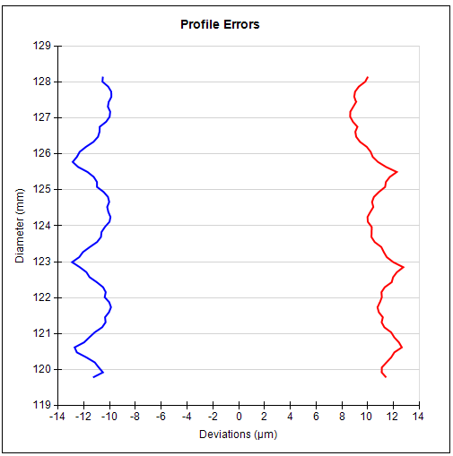
2 齿轮制造仿真技术应用
2.3 齿轮制造-- 滚齿工艺仿真
机床调整参数 |  | 滚刀头架导轨误差 |  | 滚刀制造误差
滚刀进给量（mm） | 1 | X轴方向误差（μm） | 5 | 齿形误差（左齿面） （μm） | 5
滚刀起始高度（mm） | 7 | X轴方向误差测量长度（mm） | 400 | 齿形误差测量长度 （mm） | 4.586
中心距偏移量（mm） | 0 | Y轴方向误差（μm） | 3 | 齿形误差（右齿面） μm | 5
轴交角偏差mRad | 0 | Y轴方向误差测量长度（mm） | 100 | 齿形误差测量长度 （mm） | 4.586
滚刀安装误差 |  | 工件安装误差 |  | 起始齿分度误差（μm） | 10
滚刀轴向跳动（μm） | 3 | 测量截面距离（mm） | 17 | 滚刀重磨误差
测量截面距离（mm） | 100 | 第一个截面相位角（°） | 0 | 容屑槽累积总误差 （μm） | 5
第一个截面相位角（°） | 0 | 第一个截面跳动（mm） | 5 | 前刀面径向综合误差 （μm） | 0
第一个截面跳动（μm） | 9 | 第二个截面相位角（°） | 90 | 前刀面径向综合误差测量长度 （mm） | 12
第二个截面相位角（°） | 0 | 第二个截面跳动（mm） | 2 | 容屑槽导程误差 （μm） | 10
第二个截面跳动（μm） | 10 |  |  | 容屑槽导程误差测量长度 （mm） | 50
ISO 精度等级报告-齿形偏差
误差名称 | 符号 | 偏差 (µm) | 实际加工结果(平均) | 实际最大 | 设计等级 | 加工等级
齿廓总偏差 | F_{α} | 4.5885 | 10.1 | 16.2 | 7 | 5
齿廓形状偏差 | f_{fα} | 3.3573 | 9.7 | 15.2 | 7 | 5
齿廓倾斜偏差 | f_{Hα} | 2.1716 | 0.41 | 1.6 | 7 | 4
ISO 精度等级报告-齿向偏差
误差名称 | 符号 | 偏差 (µm) | 实际加工结果(平均) | 实际最大 | 设计等级 | 加工等级
齿向总偏差 | F_{β} | 8.6676 | 9.3 | 12.5 | 7 | 6
齿向形状偏差 | f_{fβ} | 7.8038 | 7.73 | 9.6 | 7 | 7
齿向倾斜偏差 | f_{Hβ} | 1.563 | 2.75 | 3.9 | 7 | 3
ISO 精度等级报告-累计偏差
误差名称 | 符号 | 偏差 (µm) | 实际加工结果(平均) | 实际最大 | 设计等级 | 加工等级
单一齿距偏差 | f_{pt} | 4.9631 | 4.68/5.69 | 6.7/9 | 7 | 5
齿距累计总偏差 | F_{p} | 23.0624 | 9.98/9.3 | 20.4/15.4 | 7 | 6

Slide 9
2 齿轮制造仿真技术应用
2.4 齿轮制造-- 滚齿工艺仿真试验验证
模拟工艺可以预测加工精度趋势，但齿轮各项精度误差在准确度还有所偏离，需要进一步试验标定；

Slide 10
2 齿轮制造仿真技术应用
2.4 齿轮制造-- 蜗杆磨齿工艺仿真及试验验证
对齿向鼓形量为0、5μm、10μm 、15μm 、20μm进行试验；
齿形扭曲与鼓形量近似为线性关系
与实际的扭曲相比，仿真计算的扭曲趋势一致，但是扭曲值差距较大，鼓形量越大，差别越大

Slide 11
目 录
1
DCT轴齿制造技术概述
2
齿轮制造仿真技术应用
3
轴齿全流程质量控制技术
4
典型零件关键制造技术

Slide 12
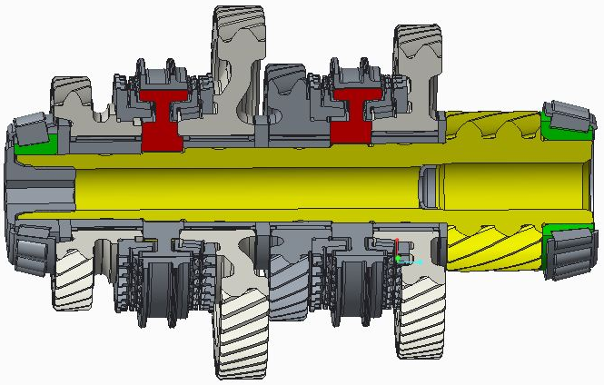
3 轴齿全流程质量控制技术
3.1 轴类零件过程质量控制
变速器齿轮轴传递运动与动力，同时也是齿轮、轴承、同步器装配、运转基准；
作为轴齿核心零件，其特征要素多、精度高；所有特征要求均达到设计要求，可保证轴齿可靠、高效运转。
档位齿轮
同步器
档位齿轮
同步器
档位齿轮
轴承
轴承
中间轴
工序间精度相互关联，为保证最终成品精度的稳定达成，须对全工艺流程制定工艺技术条件，对每道关键工序进行严格控制；
花键Fp\Fr\Mdk
轴颈
齿轮精度
热后校直
磨削轴颈
磨前齿轮精度
热处理
热后校直
热处理
花键搓齿
热处理
滚齿
齿坯精车
齿坯精车
齿坯精车

Slide 13
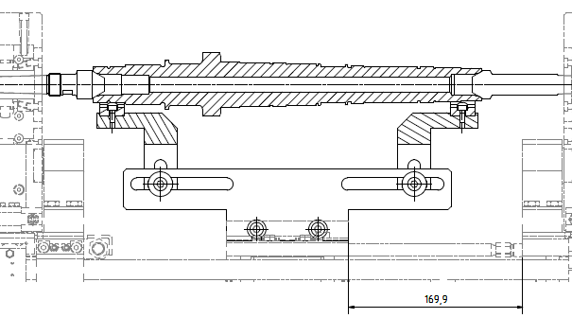
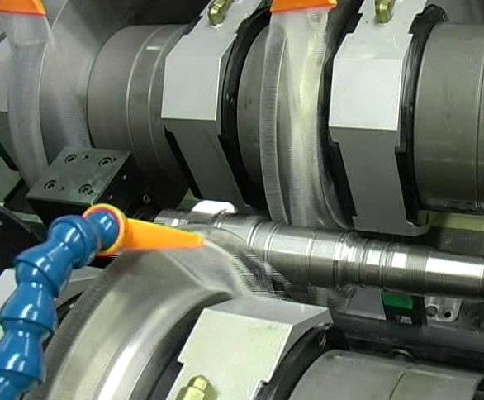
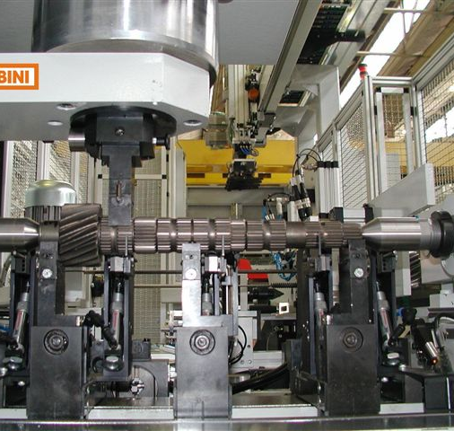
3 轴齿全流程质量控制技术
3.2 轴类零件过程质量控制-- 花键精度控制指标
精车
搓齿
热处理
校直
成品花键精度
以轴两中心孔定位滚轧花键，搓前轴径跳动影响花键跳动
根据零件花键跳动0.08mm要求以及实验数据，确定齿坯轴颈跳动<0.03mm、热前花键Fr控制<0.04mm、轴齿热后变形<0.25mm、校直后跳动<0.04mm ；

Slide 14
3 轴齿全流程质量控制技术
3.3 轴类零件过程质量控制-- 齿轮精度控制指标
精车
滚齿
热处理
校直
磨轴颈
齿轮精度
滚刀设计
变形补偿
有效磨齿余量
滚齿工序齿轮精度与齿坯精车精度相关性
滚齿精度与定位面精车精度相关，结合滚齿对精车的要求以及目前生产能力，要求滚齿定位面跳动不大于0.03mm；

Slide 15
3 轴齿全流程质量控制技术
3.4 轴类零件过程质量控制-- 齿轮精度控制指标
精车
滚齿
热处理
校直
磨轴颈
齿轮精度
滚刀设计
变形补偿
有效磨齿余量
热处理、校直工序齿轮周节精度变化
热后轴颈跳动<0.04mm以内时，能够满足后续磨齿要求；
零件TIF点近基圆以及齿轮磨齿精度要求，热处理校直后Fp<0.06mm，Fr<0.05mm；

Slide 16
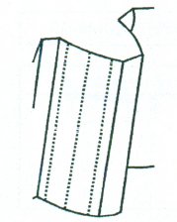
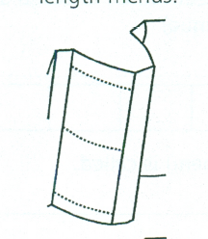
3 轴齿全流程质量控制技术
3.5 轴类零件过程质量控制-- 齿轮精度控制指标
精车
滚齿
热处理
校直
磨轴颈
齿轮精度
滚刀设计
变形补偿
有效磨齿余量
齿轮热变形变化
磨前滚刀设计
改进措施
螺旋角减小
压力角增大
参数项 | 原设计 | 改善后
齿轮设计压力角 | 20 | 20
齿轮设计模数(mm) | 2.5 | 2.5
滚刀设计压力角 | 20 | 17.5
滚刀设计模数(mm) | 2.5 | 2.4632
磨齿余量(mm) | 0.1 | 0.094
滚齿后TIF点余量(mm) | 0.03 | 0.019
滚齿后TIF点(mm) | 51.791 | 51.697
滚刀凸角高度(mm) | 0.806 | 0.962
滚刀凸角大小(mm) | 0.07 | 0.076
蜗杆磨轮模数 | 17 | 18
蜗杆磨轮压力角 | 2.457 | 2.47
磨齿黑皮
磨齿齿形
磨齿黑皮
滚齿齿形
TIF
TIF点滚齿余量
齿轮热齿轮后齿廓压力角增大，齿向螺旋角减少，磨齿工序存在一端无余量风险，因此需要热前补偿变形量。
TIF点余量通常要求不小于0.03mm，但TIF近基圆设计齿轮，滚刀若按照等压力角设计，会导致TIF点余量不足，磨齿存在黑皮风险。
通过滚刀和磨轮的变模数变压力角设计，蜗杆磨齿可以实现接近基圆的渐开线起始点保证；
热前滚齿工序进行热变形补偿。

Slide 17
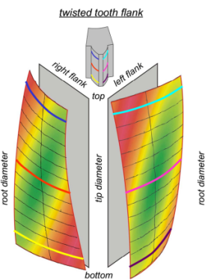
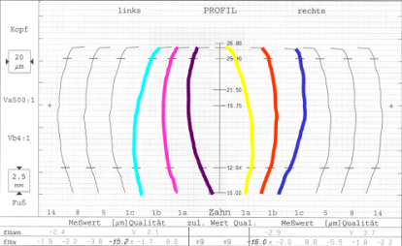
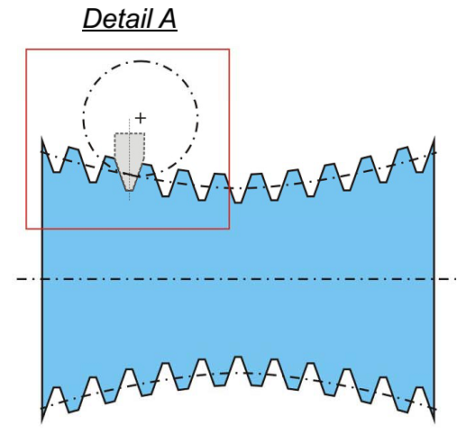
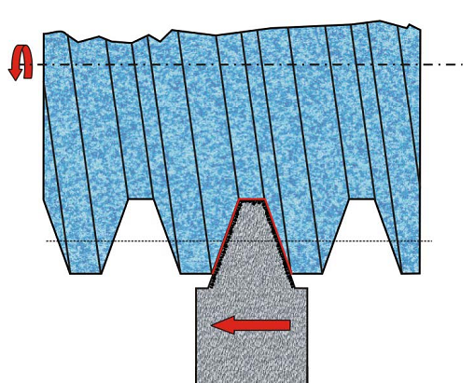
3 轴齿全流程质量控制技术
3.5 轴类零件过程质量控制-- 全齿面精度控制
精车
滚齿
热处理
校直
磨轴颈
齿轮精度
滚刀设计
变形补偿
有效磨齿余量
斜齿轮鼓形设计制造会产生齿面扭曲,其大小和螺旋角、齿面宽、鼓形量相关
扭曲修正砂轮修整策略
无扭曲修正砂轮修整策略
采用变压力角砂轮方式进行，砂轮轴向各点位置需要和齿轮宽度的位置相对应，影响磨削效率和磨削成本；
对于扭曲比较小或要求不高的情形，可以采取优化修形螺旋线或是控制鼓形的方式进行，能够保证效率和成本；

Slide 18
3 轴齿全流程质量控制技术
3.6 轴类零件过程质量控制-- 轴类零件工艺技术条件
综合考量零件加工过程中每道工序的实际精度达成情况以及对后序的影响情况，确定出关键工序的精度控制指标如下：
齿坯
热前齿轮
热前花键
热
前
轴向尺寸0.05
径向尺寸0.03
径向跳动< 0.03
fHα 0.016±0.009
fHβ 0.055±0.012
fpt<0.012
Fp<0.035
Fr<0.030
Wk公差0.035
跨棒距公差0.04
Fp < 0.04
Fr < 0.035
热后跳动
热后齿轮
热后花键
热
后
热后< 0.25
校直后< 0.04
fHα±0.014
fHβ±0.014
fpt<0.02
Fp<0.07
Fr<0.05
Wk公差0.04
Mdk 公差0.06
Fp < 0.1
Fr < 0.08

Slide 19
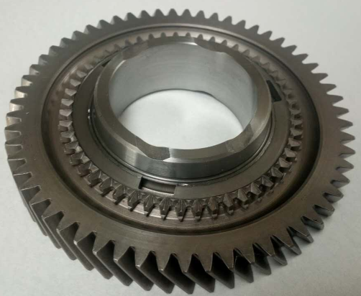
3 轴齿全流程质量控制技术
3.7 盘类零件工艺技术条件
精车
滚齿
热处理
磨削
磨前齿轮
精度
精车
热处理
磨削
内孔端面
精度
成品齿轮
精度
精车
焊接
热处理
磨削
接合齿
精度
齿坯
热前齿轮
热前焊接
热后焊接
热后齿轮
内孔尺寸0.03
内孔圆柱度0.015
端面跳动0.025
焊接面精度（按图纸）
fHα
0.021±0.009
fHβ
0.022±0.012
fpt0.012
Fp0.035
Fr0.030
Wk0.035
轴向尺寸0.025
接合齿端跳0.05
接合齿径跳0.04
接合齿周累0.06
轴向尺寸0.03
接合齿端跳0.08
接合齿径跳0.06
接合齿周累0.08
fHα±0.014
fHβ±0.014
fpt0.02
Fp0.07
Fr0.05
Wk0.04

Slide 20
目 录
1
DCT轴齿制造技术概述
2
齿轮制造仿真技术应用
3
轴齿全流程质量控制技术
4
典型零件关键制造技术

Slide 21
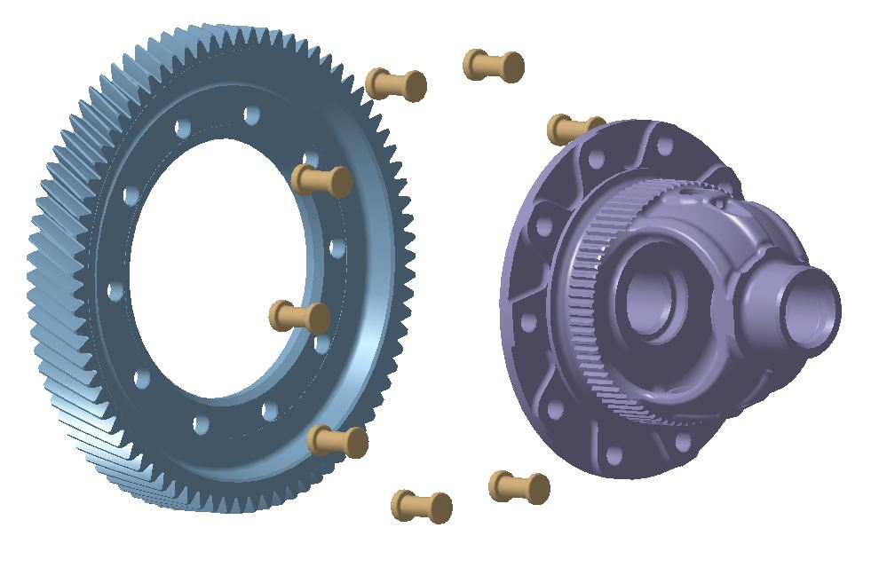
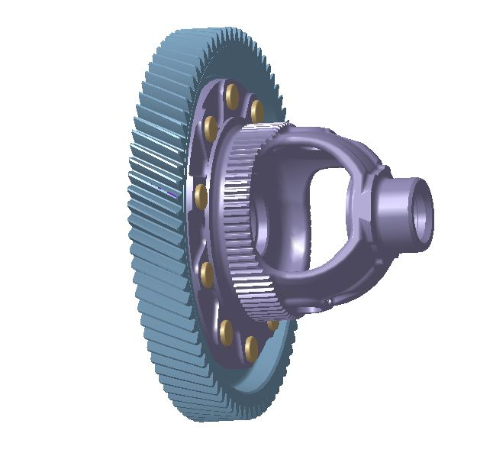
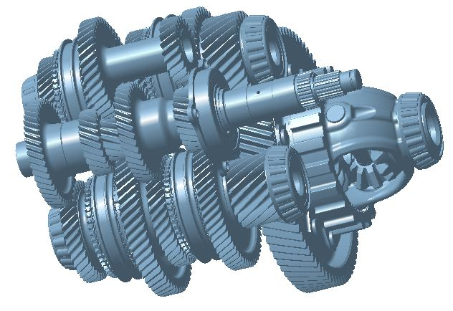
4 典型零件关键制造技术
4.1 从动齿轮磨齿后铆接
从动齿轮精度要求
原工艺流程
精车齿坯
滚齿倒棱
热处理
热后硬车
磨齿
压装铆接
0.035
0.028
0.01
从动齿轮参与所有档位工况运转；
关系到寿命、NVH、传递效率；
差速器分总成从齿轮精度6级。
各项精度都有损失，fHb、Fp、Fr精度超差；
铆接后齿轮原有检测基准发生变化，导致精度损失；
从动齿轮应当采用铆接后磨齿工艺；

Slide 22
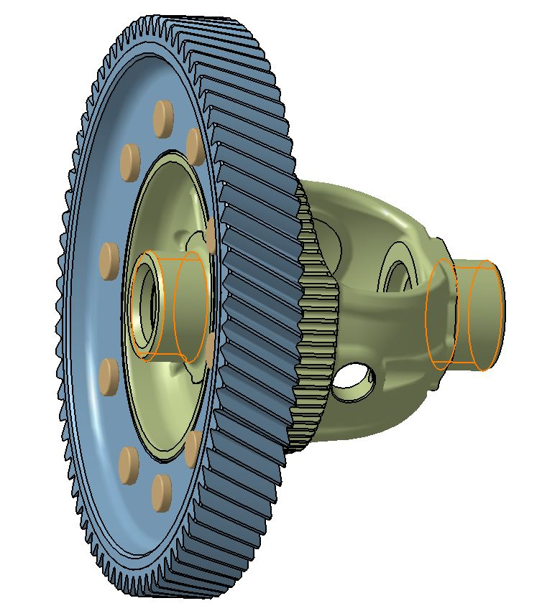
4 典型零件关键制造技术
4.2 从动齿轮铆接后磨齿-- 工艺方案
新工艺流程
精车齿坯
滚齿倒棱
热处理
热后加工
（取消）
压装铆接
磨齿
取消热后内孔热后加工工序，从动齿轮直接与差壳铆接；降减少制造工序降低制造成本；
以差壳轴承颈为基准，进行磨齿保证齿轮精度；
新工艺需要解决的问题
从动齿轮热变形补偿量的确定；
从动齿轮热处理易变形，如何有效控制变形；
从动齿轮压装曲线确定，保证量产压装过程稳定；
一体化从动齿轮磨齿精度达成；

Slide 23
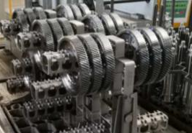
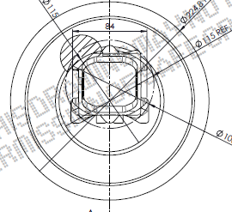
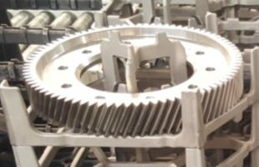
4 典型零件关键制造技术
4.3 从动齿轮铆接后磨齿-- 热变形控制
热处理工艺参数
摆放方案1：平装
摆放方案2：挂装
毛坯材料20MnCr5
淬透性30+4HRC
挂装,挂具改善
真空渗碳+气体淬火
19Bar气体压力
保温温度890℃
渗碳层深:0.78mm
心部硬度:366(HV30)
平面度<0.05mm
热后Fp<0.09mm
热后Fr<0.06mm
Fp0.1-0.15，齿面已无余量
Fp<0.1mm，齿面余量足够

Slide 24
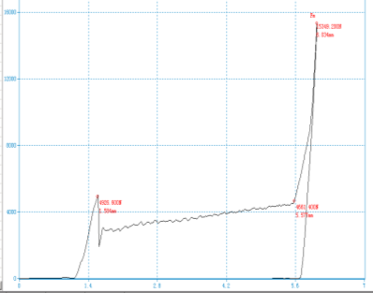
4 典型零件关键制造技术
4.4 从动齿轮铆接后磨齿-- 压装曲线
压装工艺：
随过盈量增加，（最终）压装力增加；
内孔圆度主要影响初始压入力；
在设计的过盈范围内，最大压装力为5.317KN，最小不到1KN；
压装控制指标：
内孔圆度不大于0.05mm,控制压装力波动范围波动量小于2KN;
最终压装力控制在2KN-6KN，下限控制最小过盈配合，保证压装后的精度；上限保证最大过盈在设计范围内，避免产生过大的配合应力；
压
装
曲
线
压
装
力
过盈量与圆度

Slide 25
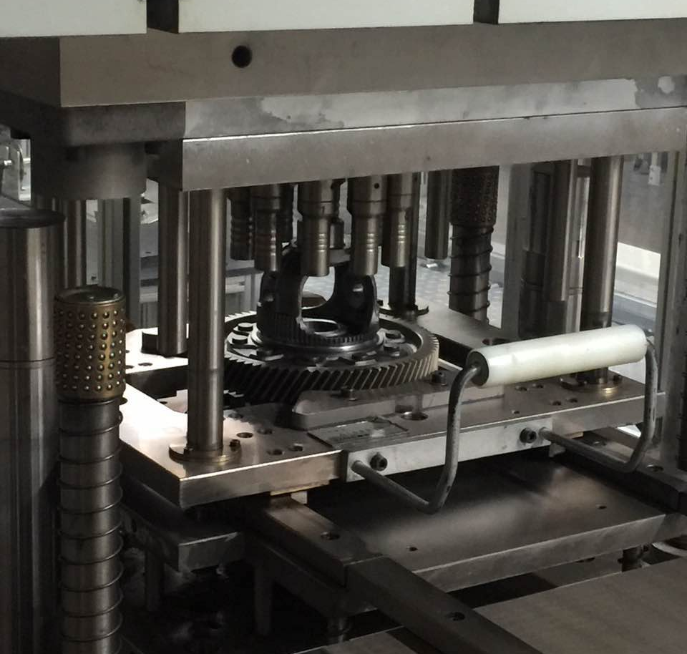
4 典型零件关键制造技术
4.5 从动齿轮铆接后磨齿-- 铆接后齿轮精度
铆接后齿轮Fr<0.06、Fp<0.08精度均改善
热变形控制，尺寸变化趋于一致，可热前补偿;
热后从动齿轮定位表面不进行加工，可直接压装铆接再进行总成磨齿；

Slide 26
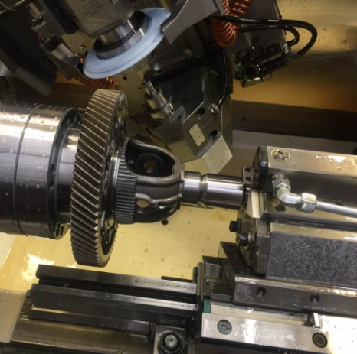
4 典型零件关键制造技术
4.6 从动齿轮铆接后磨齿-- 铆接后齿轮磨齿精度
成形磨齿试验
齿轮磨齿精度能够稳定达成6及设计精度要求；
磨前齿轮工艺技术指标满足磨齿工序要求;

Slide 27
4 典型零件关键制造技术
4.7 从动齿轮铆接后磨齿-- 从动齿轮工艺技术条件
热处理形位精度控制指标
热处理尺寸补偿量
指标 | 公差mm | 实际达成mm（平均）
内圈平面度 | 0.05 | 0.033
内孔圆度 | 0.05 | 0.045
内孔尺寸公差 | 0.035 | 0.03315
热变形补偿项 | （mm）
内孔直径 | +0.0779
铆接孔节圆直径 | +0.0828
齿顶圆直径 | 0.144
齿根圆直径 | 0.04
公法线 | 0.014
齿轮精度各工序控制指标
齿轮阶段控制参数 | 滚齿工序 |  | 铆接工序 |  |  | 磨齿精度
 | 工序要求 | 实际达成 | 铆接工序要求 | 热处理实际达到 | 铆接后达成
fHαave-D | 0.022±0.010 | 0.022±0.004 | ±0.014 | ±0.006 | ±0.004 | ±0.007
fHαave-C | 0.014±0.010 | 0.014±0.004 | ±0.014 | ±0.004 | ±0.003 | ±0.007
fHβave-D | 0.020±0.013 | 0.020±0.004 | ±0.014 | ±0.006 | ±0.010 | ±0.007
fHβave-C | 0.012±0.013 | 0.012±0.006 | ±0.014 | ±0.007 | ±0.008 | ±0.007
fp | 0.015 | 0.013 | 0.022 | 0.013 | 0.020 | 0.008
Fp | 0.040 | 0.024 | 0.090 | 0.100 | 0.070 | 0.035
Fr | 0.034 | 0.023 | 0.070 | 0.071 | 0.062 | 0.028
注：滚齿的齿形齿向倾斜热前反补依据铆接后齿轮精度。

